Slide 1

Автор: Студент 4 курса ИВТ, ИИТиТО Чалапко Егор Витальевич

Slide 2
История
Телеканал из США со штаб-квартирой в Атланте. Основан в 1980 году американским предпринимателем Тедом Тёрнером. Является подразделением CNN Global, которым владеет корпорация Warner Bros. Discovery. CNN первой в мире предложила концепцию непрерывного круглосуточного вещания новостей.

Slide 3
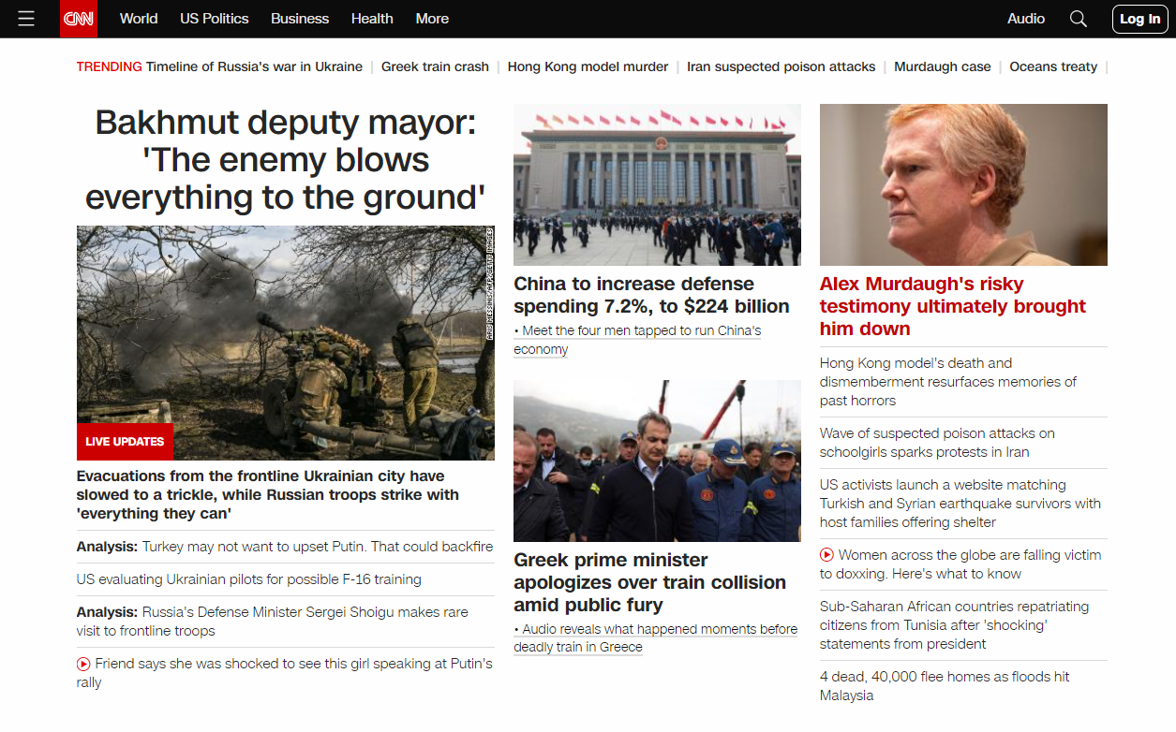
Скриншот

Slide 4
Основные направления деятельности и функции
Принцип вещания CNN стал образцом для ее последователей: международные новости круглые сутки в режиме реального времени с максимальным включением репортажей с места событий. Вещательная концепция канала включает:
круглосуточное вещание;
приоритет работы в реальном времени по принципу информационного агентства;
эксклюзивное освещение важных событий, где бы и когда бы они не произошли;
проведение телемостов между информационными центрами мира;
гибкое программирование сетки вещания: любая программа прерывается, уступая место экстренным выпускам новостей;
трактовка событий в глобальной перспективе.

Slide 5
Основные направления деятельности и функции
В основе вещания CNN лежит концепция новостной исключительности: «Новости - это главный продукт CNN, CNN - это новости». CNN сделала ставку на создание экстренных выпусков, освещение важнейших событий, стараясь быть первым и самым компетентным поставщиком новостей, умея мгновенно реагировать на происходящее в периоды мировых кризисов, обострения международной обстановки в различных регионах мира. «Будьте первым, кто узнает» - этот слоган постоянно сопровождает трансляцию CNN.

Slide 6
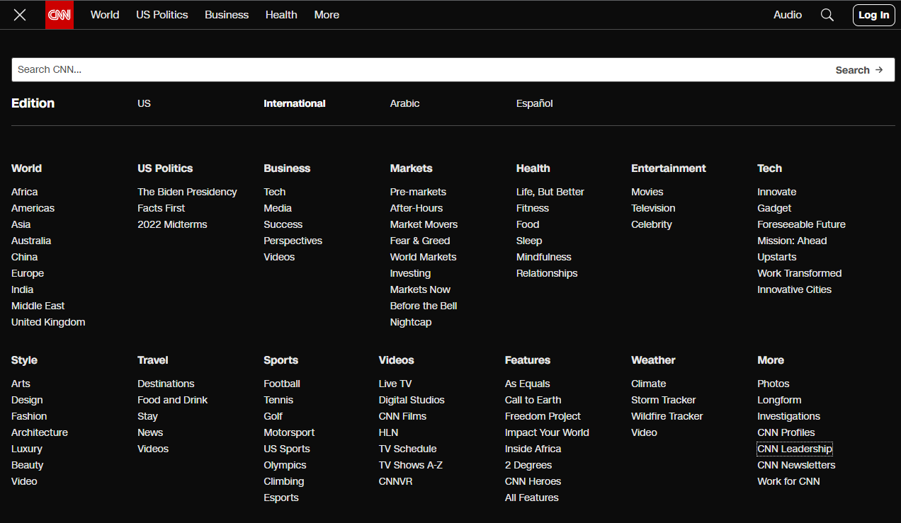
Структура ресурса

Slide 7
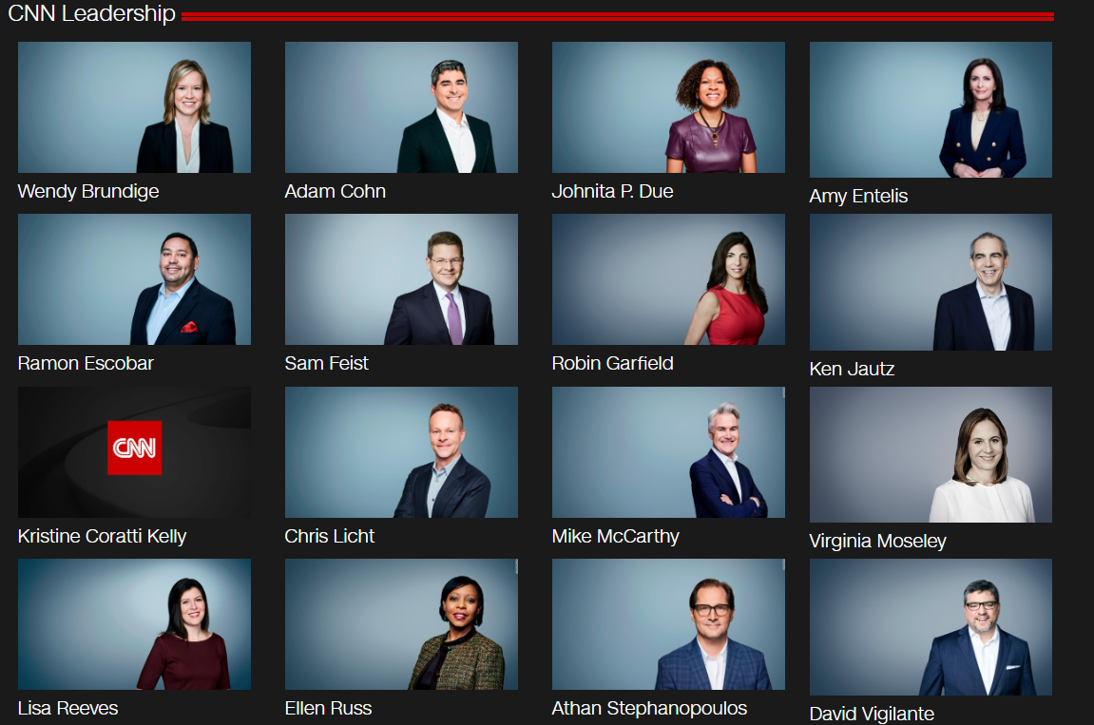
Руководство CNN

